Slide 1
COMPRENDE LA CONGRUENCIA DE TRIÁNGULOS.
MULTIVERSIDAD LATINOAMERICANA UNIDAD NORTE
PROFESORA: XÓCHITL ARIANDA RUIZ ARMENTA
MATEMÁTICAS 2
2DO SEMESTRE
ENERO 2015

Slide 2
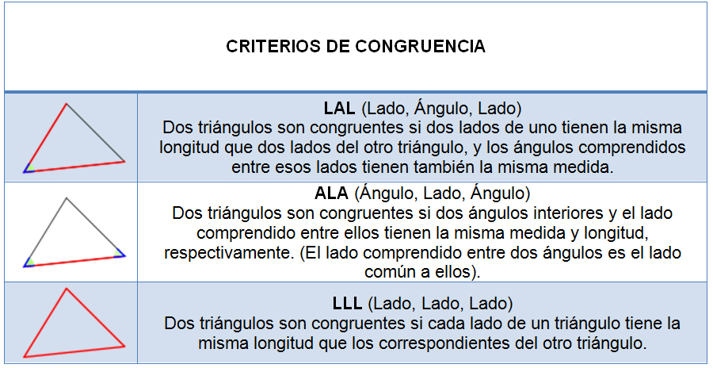
CONGRUENCIA DE TRIÁNGULOS

Slide 3
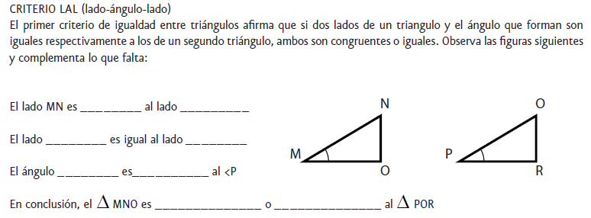
CRITERIO LAL (LADO-ÁNGULO-LADO)

Slide 4
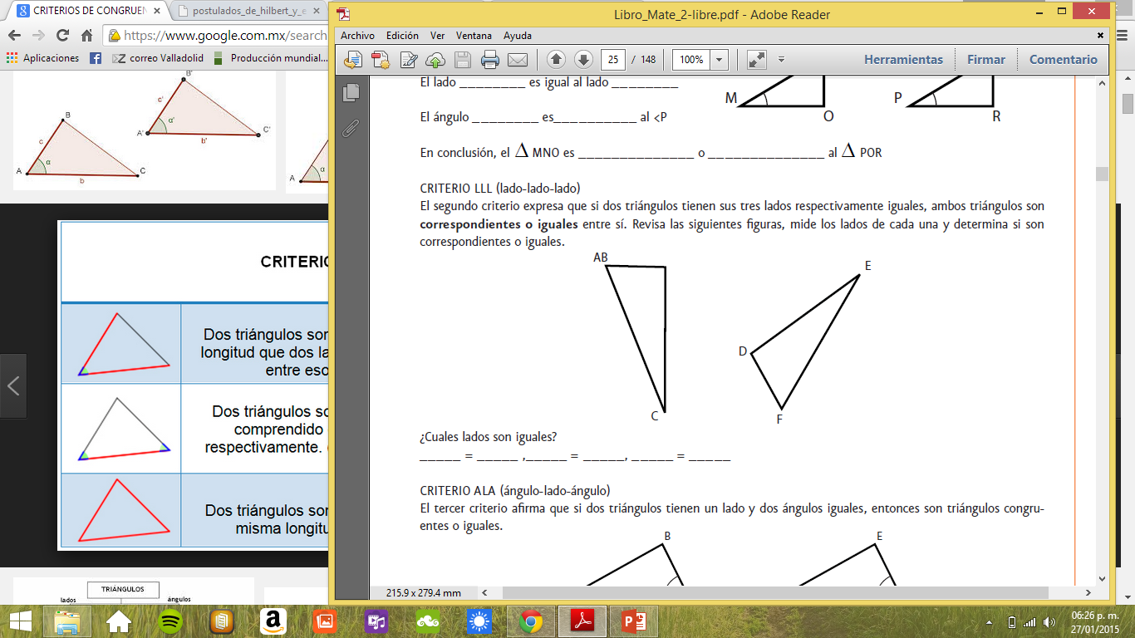
CRITERIO LLL (LADO-LADO-LADO)

Slide 5
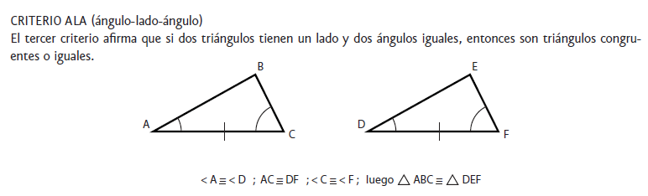
CRITERIO ALA (ÁNGULO-LADO-ÁNGULO)

Slide 6
SEMEJANZA DE TRIANGULOS
Dos triángulos son semejantes cuando:
1) Tienen, respectivamente, dos lados proporcionales e igual el ángulo comprendido;
2) Tienen proporcionales los tres lados, cada uno;
3) Tienen, respectivamente, dos ángulos iguales;
4) Tienen, respectivamente, dos lados proporcionales e igual el ángulo opuesto al mayor de ellos.
Nota:
a) Dos triángulos equiláteros cualesquiera son semejantes.
b) Dos triángulos rectángulos son semejantes si tienen un ángulo agudo igual.
c) Dos triángulos isósceles que tienen un ángulo igual son semejantes.

Slide 7
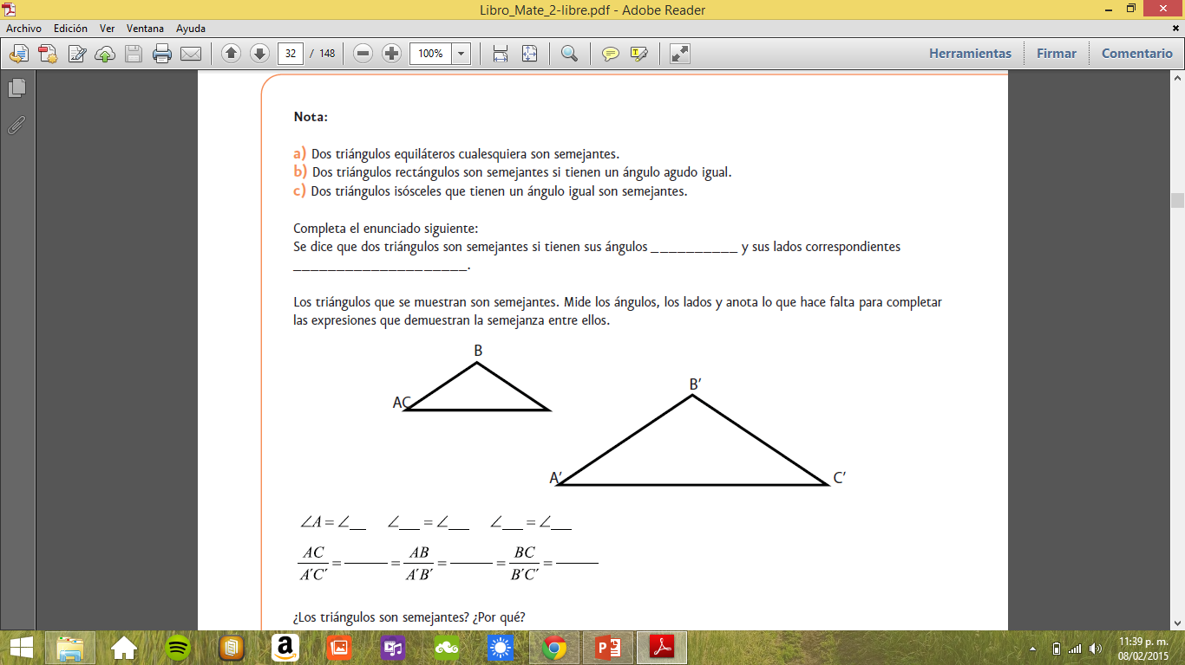

Slide 8
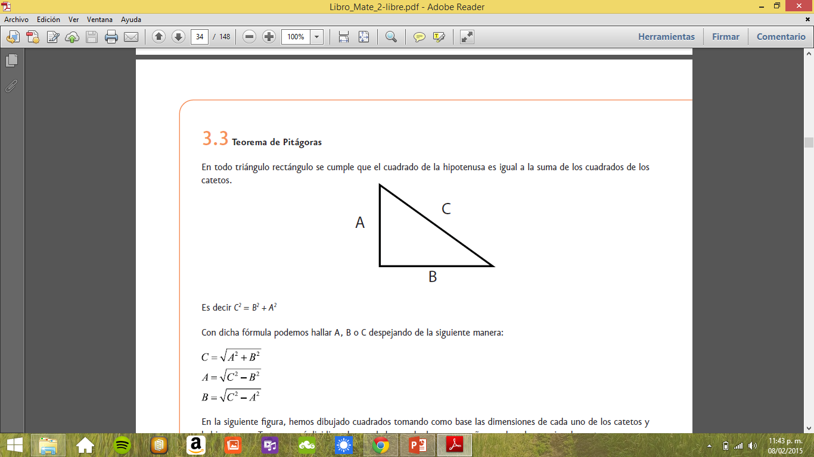
TEOREMA DE PITÁGORAS

